Slide 1

قسم السنة الثالثة هندسة كهربائية
الجمهورية الجزائية الديموقراطية الشعبية
ثانوية العقيد لطفي
الوحدة التعليمة : المنطق التعاقبي
الوضعية التعلمية : اشارة الساعة بالدارة المندمجة NE555
انجاز من طرف الأستاذ: بلمادي محمد
2019/2018

Slide 2

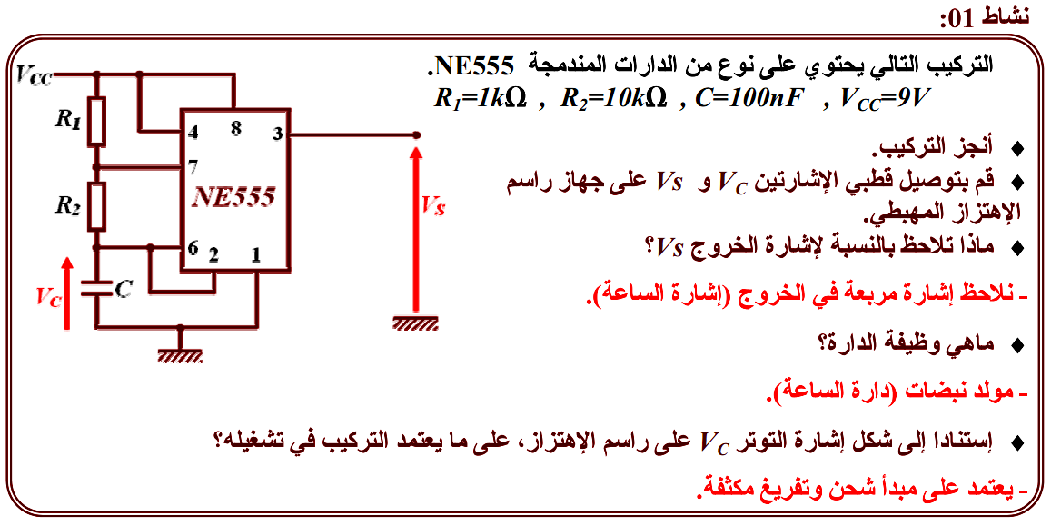

Slide 3

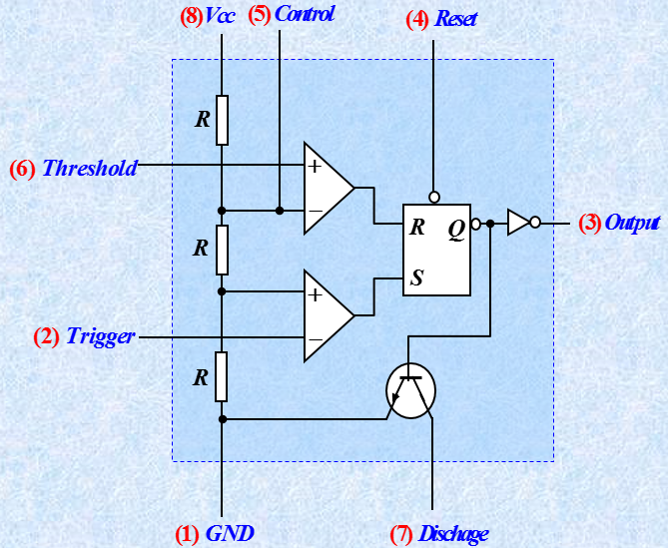
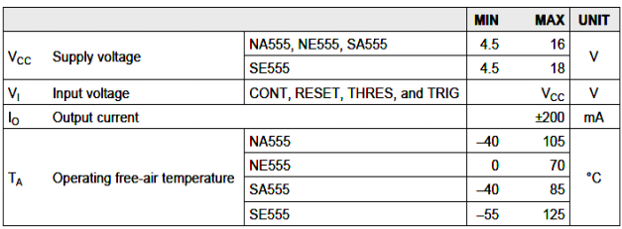
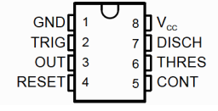

Slide 4


Slide 5


Slide 6
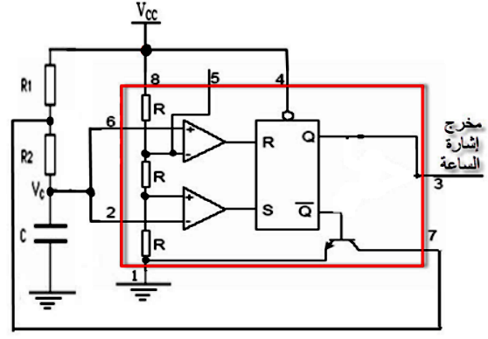
التركيب من اجل انتاج إشارة الساعة:

Slide 7
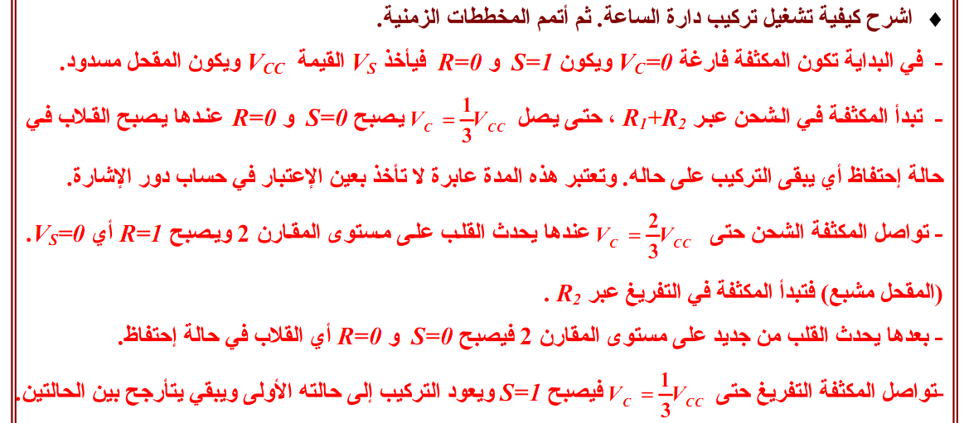

Slide 8
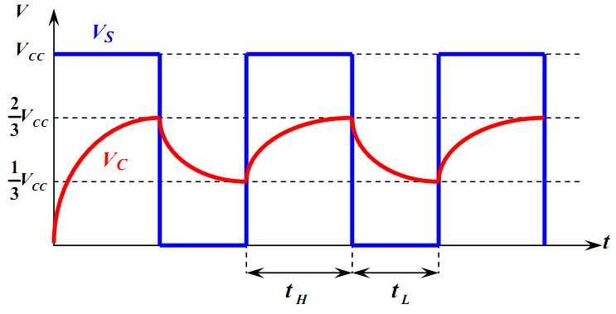
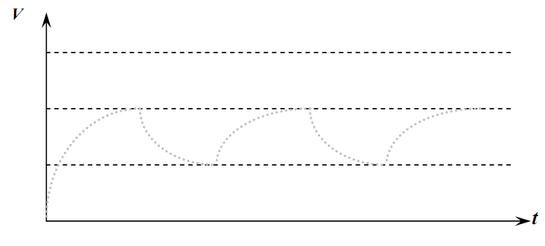

Slide 9
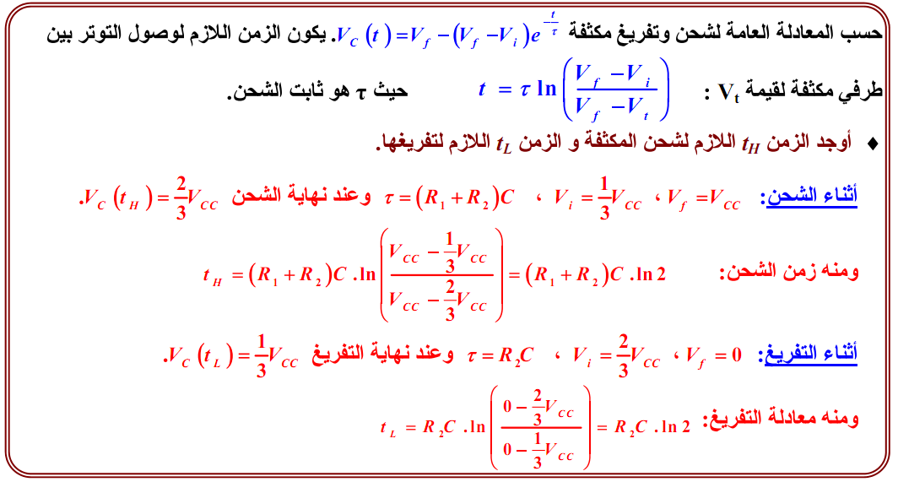

Slide 10
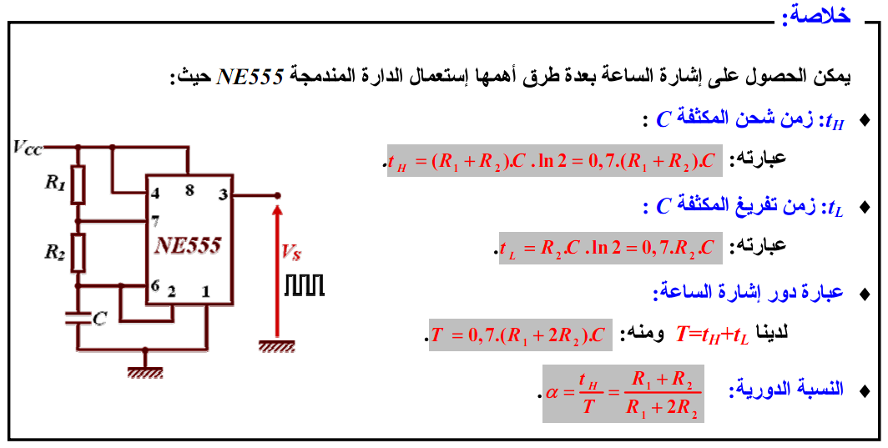

Slide 11
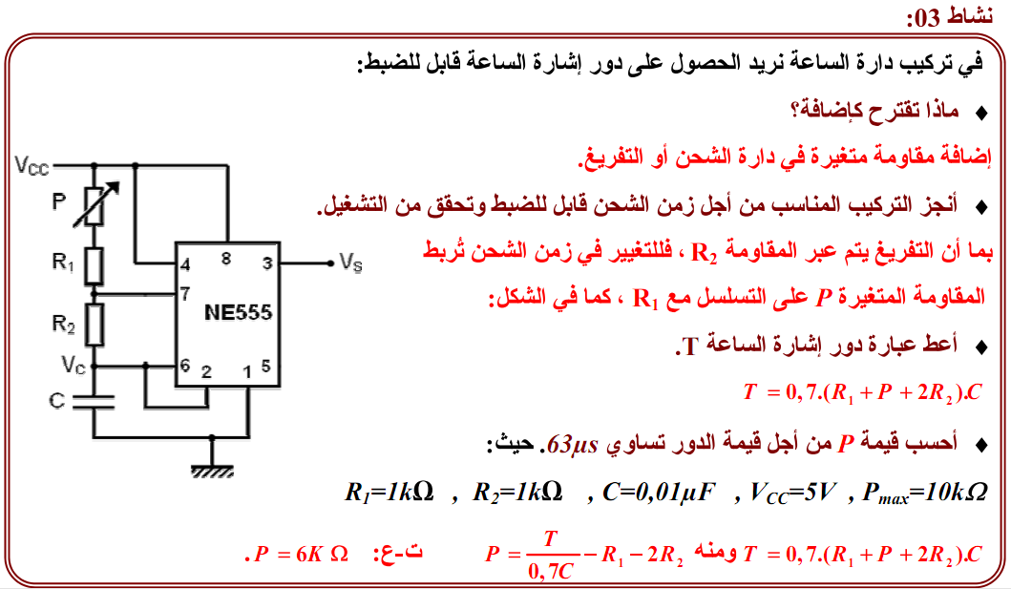

Slide 12
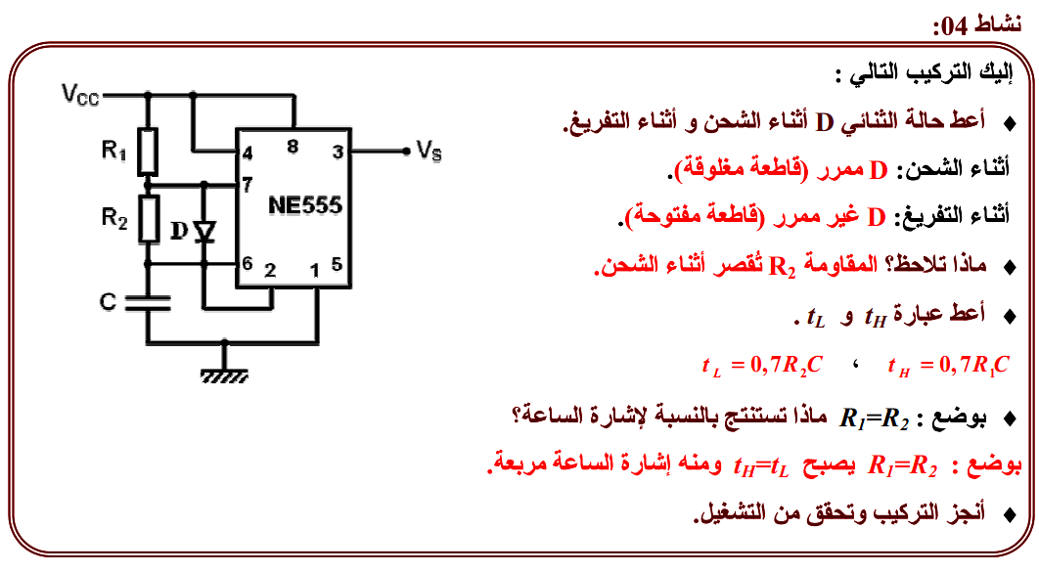

Slide 13


Slide 14
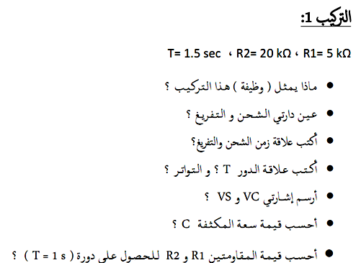
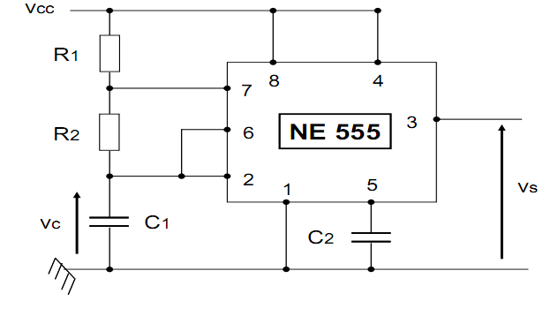
عمل منزليhome work

Slide 15

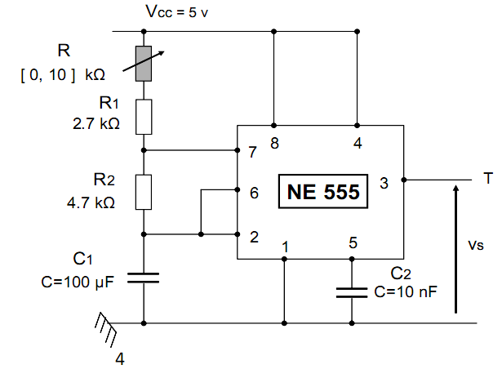
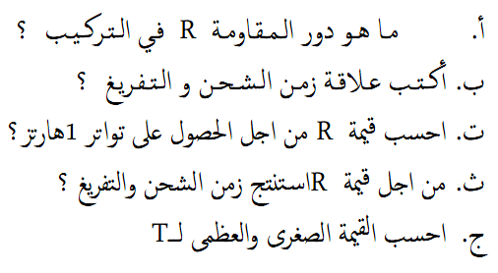

Slide 16

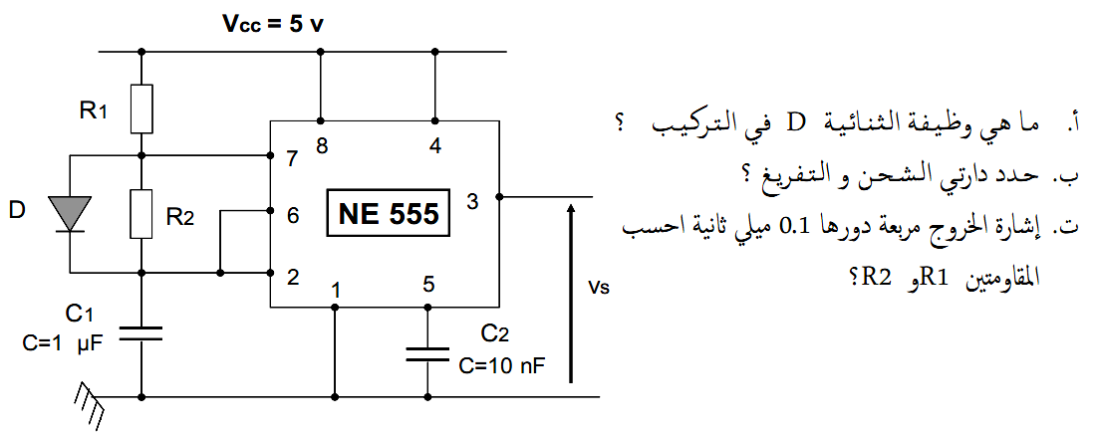

Slide 17
شكرا لإنتباهكم
انتهى

